Slide 1
MIKROPLASTY
Jiří Ďuriš
9. třída

Slide 2
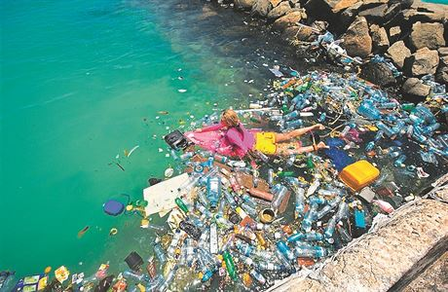
v oceánech se nachází více než 150 milionů tun plastů
plasty škodí lidskému zdraví, hospodářství, a vodním živočichům

Slide 3
nejčastěji pod vodou plavou: pet lahve, a igelitové sáčky
v Tichém oceánu se nachází nejvíce plastového odpadu

Slide 4
polovina plastového odpadu který skončí v oceánu pochází z Číny, a z ostatních zemí
mikroplasty jejich průměr je menší než 5 milimetrů

Slide 5
podle průzkumů najdeme mikroplasty i v kohoutkové vodě
zemi můžeme šetřit tím že omezíme používání jednorázových plastů

Slide 6
NENIČTE PŘÍRODU !!!
Igelitová
taška
PLAST

